Slide 2
Tập Hát Cộng Đoàn

Slide 3
Đk: Toàn cầu hỡi, hãy tung hô Chúa Trời.

Slide 4
Tk1: Toàn cầu hỡi, nào tung hô Chúa, đàn hát lên mừng Thánh Danh rạng ngời. Dâng lời tán tụng và thân thưa Chúa rằng: Sự nghiệp Chúa thật đáng khiếp sợ thay.

Slide 5
Đk: Toàn cầu hỡi, hãy tung hô Chúa Trời.

Slide 6
Alleluia-alleluia: Chúa nói: Nếu ai yêu mến Thầy, thì sẽ giữ lời thầy, Cha Thầy sẽ yêu thương người ấy, Cha Thầy và Thầy sẽ đến và ở lại nơi người ấy. Alleluia.

Slide 9
Lạy Chúa Thánh Thần là Ánh sáng Chân lý vẹn toàn, Chúa ban những ân huệ thích hợp cho từng thời đại, và dùng nhiều cách thế kỳ diệu để hướng dẫn Hội Thánh,

Slide 10
này chúng con đang chung lời cầu nguyện cho các Giám mục, và những người tham dự Thượng Hội đồng Giám mục thế giới.

Slide 11
Xin Chúa làm nên cuộc Hiện Xuống mới trong đời sống Hội Thánh, xin tuôn tràn trên các Mục tử ơn khôn ngoan và thông hiểu, gìn giữ các ngài luôn hiệp thông với nhau trong Chúa,

Slide 12
để các ngài cùng nhau tìm hiểu những điều đẹp ý Chúa, và hướng dẫn đoàn Dân Chúa thực thi những điều Chúa truyền dạy.

Slide 13
Các giáo phận Việt Nam chúng con, luôn muốn cùng chung nhịp bước với Hội Thánh hoàn vũ, xin cho chúng con biết đồng cảm với nỗi thao thức của các Mục tử trên toàn thế giới, ngày càng ý thức hơn về tình hiệp thông,

Slide 14
thái độ tham gia và lòng nhiệt thành trong sứ vụ của Hội Thánh, Nhờ lời chuyển cầu của Đức Trinh Nữ Maria, Nữ Vương các Tông đồ và là Mẹ của Hội Thánh,

Slide 15
Chúng con dâng lời khẩn cầu lên Chúa, là đấng hoạt động mọi nơi mọi thời, trong sự hiệp thông với Chúa Cha và Chúa Con, luôn mãi mãi đến muôn đời. Amen.

Slide 17
Ca nhập lễ
Đi Về Nhà Chúa
Ngọc Linh

Slide 18
Tk1: Đi về nhà Chúa bao năm cách xa nhan Ngài, đi về nhà Chúa tâm tư sướng vui ngập trời.

Slide 19
**: Đi về nhà Chúa bao nhiêu mến thương đầy vơi, đi về nhà Chúa dâng lên khúc ca tuyệt vời.

Slide 20
Đk: Hân hoan hân hoan vào thánh điện Ngài. Dâng lên dâng lên một bài ca mới. Tôn vinh tôn vinh Thiên Chúa đất trời, tạo tác muôn loài Đấng mến thương muôn đời.

Slide 22
KINH VINH DANH

Slide 23
Chủ tế: Vinh danh Thiên Chúa trên các tầng trời. A+B: Và bình an dưới thế cho người thiện tâm.

Slide 24
A: Chúng con ca ngợi Chúa.
B: Chúng con chúc tụng Chúa. A: Chúng con thờ lạy Chúa.
B: Chúng con tôn vinh Chúa.

Slide 25
A: Chúng con cảm tạ Chúa vì vinh quang cao cả Chúa.
B: Lạy Chúa là Thiên Chúa, là Vua trên trời, là Chúa Cha toàn năng.

Slide 26
A: Lạy con một Thiên Chúa, Chúa Giêsu Kitô.
B: Lạy Chúa là Thiên Chúa, là Chiên Thiên Chúa là Con Đức Chúa Cha.

Slide 27
A: Chúa xóa tội trần gian, xin thương xót chúng con.
B: Chúa xóa tội trần gian, xin nhậm lời chúng con cầu khẩn.

Slide 28
A: Chúa ngự bên hữu Đức Chúa Cha, xin thương xót chúng con.
B: Vì lạy Chúa Giêsu Kitô, chỉ có Chúa là Đấng Thánh.

Slide 29
Chỉ có Chúa là Chúa, chỉ có Chúa là đấng tối cao.
A+B: Cùng Đức Chúa Thánh Thần trong vinh quang Đức Chúa Cha.
Amen.

Slide 30
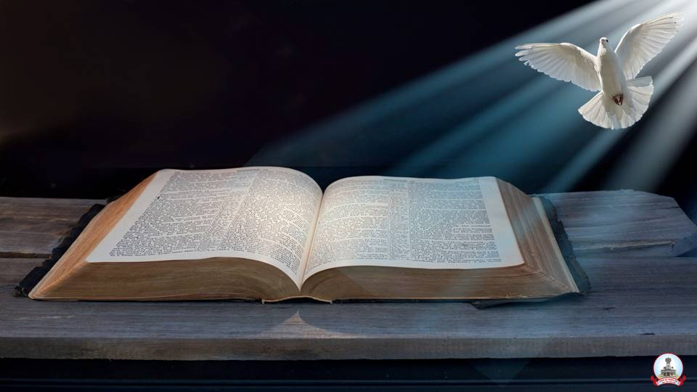
Bài đọc 1
Bài trích sách Công vụ Tông Đồ
Các Tông Đồ đặt tay trên họ,
Và họ nhận được Thánh Thần

Slide 31
Thánh Vịnh 65
Chúa Nhật VI Phục Sinh Năm A
Lm. Kim Long
04 câu

Slide 32
Đk: Toàn cầu hỡi, hãy tung hô Chúa Trời.

Slide 33
Tk1: Toàn cầu hỡi, nào tung hô Chúa, đàn hát lên mừng Thánh Danh rạng ngời. Dâng lời tán tụng và thân thưa Chúa rằng: Sự nghiệp Chúa thật đáng khiếp sợ thay.

Slide 34
Đk: Toàn cầu hỡi, hãy tung hô Chúa Trời.

Slide 35
Tk2: Toàn cầu hãy phục suy tôn kính, đàn hát lên mừng Thánh Danh Chúa Trời. Mau hãy đến nhìn từng uy công Chúa làm, việc khủng khiếp Ngài đối với phàm nhân.

Slide 36
Đk: Toàn cầu hỡi, hãy tung hô Chúa Trời.

Slide 37
Tk3: Ngài từng khiến đại dương trơ đất, và dắt dân dạo bước qua sông ngòi. Ta mừng rỡ vì ngàn uy công Chúa làm, Ngài nhìn rõ và thống lãnh vạn dân.

Slide 38
Đk: Toàn cầu hỡi, hãy tung hô Chúa Trời.

Slide 39
Tk4: Lòng thành kính nguyện dâng lên Chúa, lời tán dương mừng Chúa tôi tôn thờ. Tôi cầu khấn Ngài, Ngài không chê bác lời, và lại cũng chẳng dứt nghĩa tình đâu.

Slide 40
Đk: Toàn cầu hỡi, hãy tung hô Chúa Trời.

Slide 41
Bài đọc 2
Bài trích thư thứ nhất của thánh Phêrô Tông Đồ
Thân xác Đức Kitô đã bị giết chết,
Nhưng nhờ Thần Khí, Người đã được phục sinh

Slide 42
Alleluia-alleluia: Chúa nói: Nếu ai yêu mến Thầy, thì sẽ giữ lời thầy, Cha Thầy sẽ yêu thương người ấy, Cha Thầy và Thầy sẽ đến và ở lại nơi người ấy. Alleluia.

Slide 45
KINH TIN KÍNH

Slide 46
Tôi tin kính một Thiên Chúa là Cha toàn năng, Đấng tạo thành trời đất, muôn vật hữu hình và vô hình.

Slide 47
Tôi tin kính một Chúa Giêsu Kitô, Con Một Thiên Chúa, Sinh bởi Đức Chúa Cha từ trước muôn đời.

Slide 48
Người là Thiên Chúa bởi Thiên Chúa, Ánh Sáng bởi Ánh Sáng, Thiên Chúa thật bởi Thiên Chúa thật,

Slide 49
được sinh ra mà không phải được tạo thành, đồng bản thể với Đức Chúa Cha: nhờ Người mà muôn vật được tạo thành.

Slide 50
Vì loài người chúng ta và để cứu độ chúng ta, Người đã từ trời xuống thế.

Slide 51
Bởi phép Đức Chúa Thánh Thần, Người đã nhập thể trong lòng Trinh Nữ Maria, và đã làm người.

Slide 52
Người chịu đóng đinh vào thập giá vì chúng ta, thời quan Phongxiô Philatô; Người chịu khổ hình và mai táng, ngày thứ ba Người sống lại như lời Thánh Kinh.

Slide 53
Người lên trời, ngự bên hữu Đức Chúa Cha, và Người sẽ lại đến trong vinh quang để phán xét kẻ sống và kẻ chết, Nước Người sẽ không bao giờ cùng.

Slide 54
Tôi tin kính Đức Chúa Thánh Thần là Thiên Chúa và là Đấng ban sự sống, Người bởi Đức Chúa Cha và Đức Chúa Con mà ra,

Slide 55
Người được phụng thờ và tôn vinh cùng với Đức Chúa Cha và Đức Chúa Con: Người đã dùng các tiên tri mà phán dạy.

Slide 56
Tôi tin Hội Thánh duy nhất thánh thiện công giáo và tông truyền.

Slide 57
Tôi tuyên xưng có một Phép Rửa để tha tội. Tôi trông đợi kẻ chết sống lại và sự sống đời sau. Amen.

Slide 59
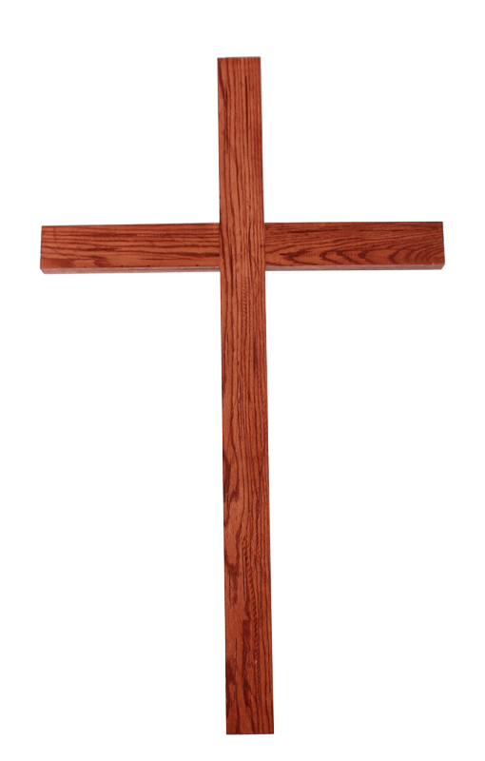
Ca Dâng Lễ

Slide 60
Ca Dâng Lễ
Xin Dâng
Anh Tuấn

Slide 61
Đk: Xin dâng lên Chúa Trời này bánh thơm ly rượu nồng (bánh thơm ly rượu nồng).

Slide 62
**: Là hoa màu ruộng đất, hương thơm của nương đồng. Xin tiến dâng lên Ngài, cùng với bao tâm tình, tâm tình buồn vui.

Slide 63
Tk1: Ngày ngày khổ công trên nương trên rẫy (i). Ngày ngày ngược xuôi trong mưa trong nắng. Xin tiến dâng lên Ngài.

Slide 64
**: Từng giọt mồ hôi, từng giọt lệ rơi còn ngấn trên môi cười. Từng ước mơ trong đời. Nay con vun trồng chờ ngày sẽ trổ bông.

Slide 65
Đk: Xin dâng lên Chúa Trời này bánh thơm ly rượu nồng (bánh thơm ly rượu nồng).

Slide 66
**: Là hoa màu ruộng đất, hương thơm của nương đồng. Xin tiến dâng lên Ngài, cùng với bao tâm tình, tâm tình buồn vui.

Slide 69
Ca Nguyện Hiệp Lễ
Đấng Bảo Trợ Khác
Huy Hoàng

Slide 70
Đk: Nếu anh em yêu mến Thầy, thì hãy giữ điều răn Thầy. Và Thầy sẽ xin Cha, ban cho anh em Đấng Bảo Trợ khác.

Slide 71
**: Người là Thần Khí Sự Thật, mà thế gian không thể đón nhận. Người ở với anh em, nên anh em không phải đơn côi.

Slide 72
Tk1: Người ở giữa anh em, và cho anh em sự sáng của Người. Người sẽ đưa anh em vào vào chân lý Tin Mừng Cứu Rỗi. Anh em sẽ thấy Thầy vì Thầy hằng sống. Và anh em cũng được cũng được sống với Thầy.

Slide 73
Đk: Nếu anh em yêu mến Thầy, thì hãy giữ điều răn Thầy. Và Thầy sẽ xin Cha, ban cho anh em Đấng Bảo Trợ khác.

Slide 74
**: Người là Thần Khí Sự Thật, mà thế gian không thể đón nhận. Người ở với anh em, nên anh em không phải đơn côi.

Slide 75
Tk2: Kẻ nào mến yêu Cha, thì luôn lưu tâm mà giữ lời Thầy. Được Chúa Cha luôn yêu vì, trần gian có ơn nào sánh ví! Ai tuân giữ Lời Thầy, mọi ngày hạnh phúc. Dù đi trong đêm dài không sợ mất Nước Trời.

Slide 76
Đk: Nếu anh em yêu mến Thầy, thì hãy giữ điều răn Thầy. Và Thầy sẽ xin Cha, ban cho anh em Đấng Bảo Trợ khác.

Slide 77
**: Người là Thần Khí Sự Thật, mà thế gian không thể đón nhận. Người ở với anh em, nên anh em không phải đơn côi.

Slide 78
Tk3: Quyền lực Chúa ban cho người luôn trung kiên lòng mến yêu Thầy. Dù khó nguy luôn còn đầy, lòng tin Chúa không hề lung lay. Bao gian khổ trong đời, Lời Thầy tuân giữ, được an tâm vững vàng dẫu thuyền sóng ngập tràn.

Slide 79
Đk: Nếu anh em yêu mến Thầy, thì hãy giữ điều răn Thầy. Và Thầy sẽ xin Cha, ban cho anh em Đấng Bảo Trợ khác.

Slide 80
**: Người là Thần Khí Sự Thật, mà thế gian không thể đón nhận. Người ở với anh em, nên anh em không phải đơn côi.

Slide 81
Tk4: Nhờ Thần Khí trao ban Ngài dẫu đã chết mà đã sống lại. Và thế gian, nay đầy tràn nguồn ơn phúc của Thần Khí Chúa. Xuôi tay từ giã cõi đời để vào mồ tối, mà an vui biết rằng có ngày sẽ sống lại.

Slide 82
Đk: Nếu anh em yêu mến Thầy, thì hãy giữ điều răn Thầy. Và Thầy sẽ xin Cha, ban cho anh em Đấng Bảo Trợ khác.

Slide 83
**: Người là Thần Khí Sự Thật, mà thế gian không thể đón nhận. Người ở với anh em, nên anh em không phải đơn côi.

Slide 86
Ca Kết Lễ
Đâu Có Tình Yêu Thương
Vinh Hạnh

Slide 87
Đk: Đâu có tình yêu thương, ở đấy có Đức Chúa Trời. Đâu có lòng từ bi là đấy có ân sủng Người.

Slide 88
**: Đâu có tình bác ái thì Chúa chúc lành không ngơi. Đâu ý hợp tâm đầu ở đấy chứa chan niềm vui.

Slide 89
Tk: Nài xin tha thiết Thượng Đế muôn tình lân ái. Xin hãy đổ đầy linh hồn tình yêu thiết tha.

Slide 90
***: Yêu Chúa hết lòng, hết sức hết cả trí khôn. Cùng yêu anh em như Chúa mến yêu chúng con.

Slide 91
Đk: Đâu có tình yêu thương, ở đấy có Đức Chúa Trời. Đâu có lòng từ bi là đấy có ân sủng Người.

Slide 92
**: Đâu có tình bác ái thì Chúa chúc lành không ngơi. Đâu ý hợp tâm đầu ở đấy chứa chan niềm vui.

